Slide 1



Las trayectorias educativas
TALLER 5 - PROGRAMA DE EXPLORACIÓN VOCACIONAL
Módulo 2 - Taller 5

Slide 2


Objetivo del taller
TALLER 5 - PROGRAMA DE EXPLORACIÓN VOCACIONAL
Estudiantes aprenden a indagar sobre trayectorias formativas específicas.

Slide 3

Apertura
TALLER 5 - PROGRAMA DE EXPLORACIÓN VOCACIONAL
¿Conoces el costo de la carrera que te interesa en un Centro de Formación Técnica (CFT)?
¿Sabes cuántas vacantes hay para la carrera de tu elección en un Instituto Profesional (IP)?
¿Estás al tanto de los requisitos que exige la universidad para la carrera que prefieres?
Notes:
El facilitador comienza contextualizando la actividad proponiendo una breve conversación respecto del autoconocimiento mediante preguntas dirigidas a los estudiantes. Durante la conversación, la intención del facilitador debe ser el dirigir la reflexión del curso hacia la idea de que, si nos conocemos mejor, entonces podemos tomar mejores decisiones.
En la lámina, se propone una lista de preguntas para entablar la conversación, las cuales pueden complementarse por otras formuladas por el facilitador.
Al terminar la conversación inicial, el facilitador parafrasea algunos comentarios de sus estudiantes para explicar la importancia de que, dentro del contexto de actividades que buscan orientarlos respecto de sus trayectorias vitales futuras, dediquemos un tiempo a pensarnos a nosotros mismos.
Finalmente, explica que hoy haremos justamente eso, revisando nuestra propia historia a través de la confección de una línea de tiempo de nuestras vidas.

Slide 4
Apertura
TALLER 5 - PROGRAMA DE EXPLORACIÓN VOCACIONAL
Hoy veremos un método que nos servirá para tomar una mejor decisión en la elección de una carrera, sabremos qué datos necesito y donde encontrarlos
Comenzaremos con un ejemplo práctico, donde se guiará a los estudiantes en la búsqueda y análisis de información.
Tras el ejemplo, cada estudiante seleccionará una carrera de su interés para realizar una investigación utilizando el método enseñado.
Notes:
El facilitador comienza contextualizando la actividad proponiendo una breve conversación respecto del autoconocimiento mediante preguntas dirigidas a los estudiantes. Durante la conversación, la intención del facilitador debe ser el dirigir la reflexión del curso hacia la idea de que, si nos conocemos mejor, entonces podemos tomar mejores decisiones.
En la lámina, se propone una lista de preguntas para entablar la conversación, las cuales pueden complementarse por otras formuladas por el facilitador.
Al terminar la conversación inicial, el facilitador parafrasea algunos comentarios de sus estudiantes para explicar la importancia de que, dentro del contexto de actividades que buscan orientarlos respecto de sus trayectorias vitales futuras, dediquemos un tiempo a pensarnos a nosotros mismos.
Finalmente, explica que hoy haremos justamente eso, revisando nuestra propia historia a través de la confección de una línea de tiempo de nuestras vidas.

Slide 5









¿Qué datos clave debo conocer?
TALLER 5 - PROGRAMA DE EXPLORACIÓN VOCACIONAL
Nombre de la Institución
Duración
Requisitos
Nombre de la carrera
Arancel aproximado (costo anual)
Institución acreditada
Jornada (Diurna/ vespertina)
Web de la institución
Vacantes
Notes:
El facilitador comienza contextualizando la actividad proponiendo una breve conversación respecto del autoconocimiento mediante preguntas dirigidas a los estudiantes. Durante la conversación, la intención del facilitador debe ser el dirigir la reflexión del curso hacia la idea de que, si nos conocemos mejor, entonces podemos tomar mejores decisiones.
En la lámina, se propone una lista de preguntas para entablar la conversación, las cuales pueden complementarse por otras formuladas por el facilitador.
Al terminar la conversación inicial, el facilitador parafrasea algunos comentarios de sus estudiantes para explicar la importancia de que, dentro del contexto de actividades que buscan orientarlos respecto de sus trayectorias vitales futuras, dediquemos un tiempo a pensarnos a nosotros mismos.
Finalmente, explica que hoy haremos justamente eso, revisando nuestra propia historia a través de la confección de una línea de tiempo de nuestras vidas.

Slide 6
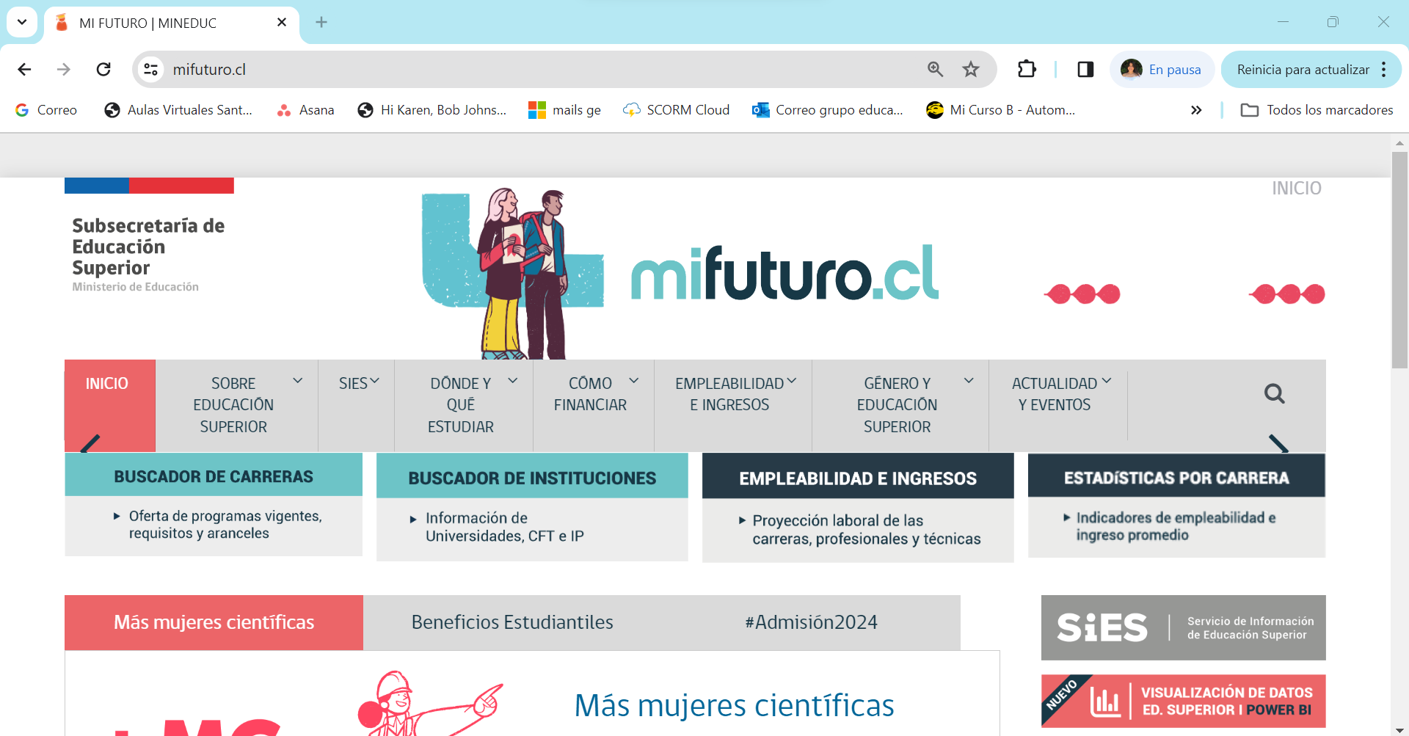

¿Dónde los encuentro?
TALLER 5 - PROGRAMA DE EXPLORACIÓN VOCACIONAL
Esta página es administrada por el Servicio de Información de Educación Superior (SIES) de la Subsecretaría de Educación Superior.
Y es actualizada anualmente con la información de las instituciones de Educación superior del país.

Slide 7
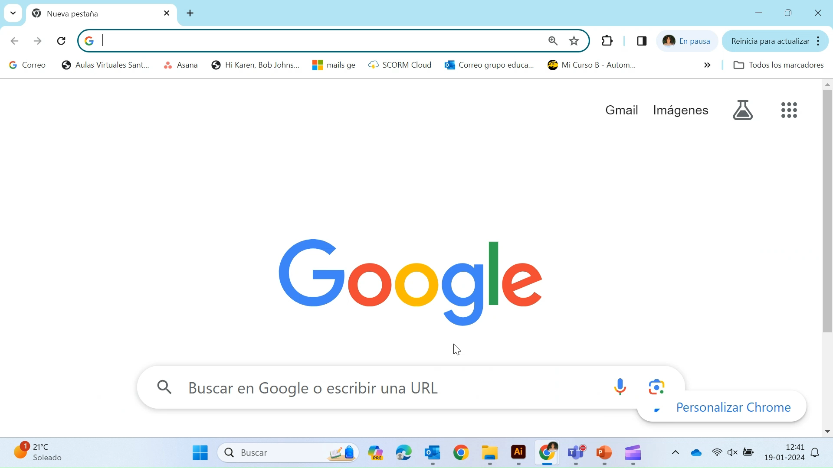
Método
TALLER 5 - PROGRAMA DE EXPLORACIÓN VOCACIONAL
Paso 1: Abrir la página www.mifuturo.cl
Paso 2: Hacer clic en la pestaña “Dónde y qué estudiar” y se abrirá un menú.
Paso 3: Y hacer clic en “Buscador de carreras”.

Slide 8
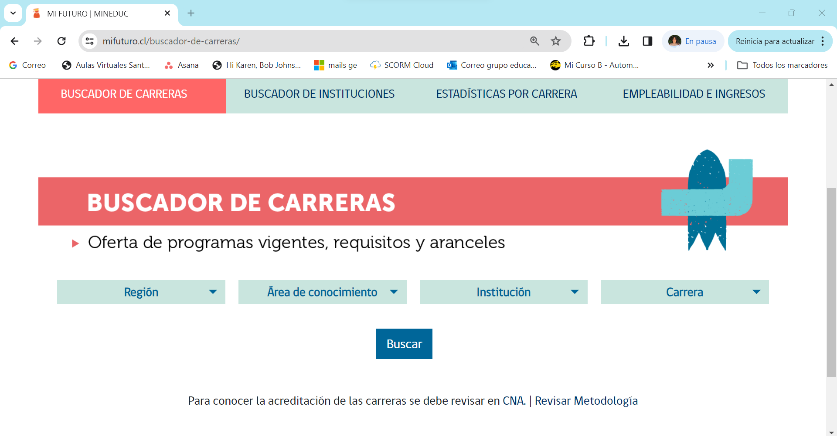
Método
TALLER 5 - PROGRAMA DE EXPLORACIÓN VOCACIONAL
Paso 4: Llegaremos a esta página. Aquí tenemos 4 criterios o formas de buscar por Región, Área de conocimiento, Instituciones y Carrera.

Slide 9
Método
TALLER 5 - PROGRAMA DE EXPLORACIÓN VOCACIONAL
Paso 4: Llegaremos a esta página. Aquí tenemos 4 criterios o formas de buscar por Región, Área de conocimiento, Instituciones y Carrera.
Región donde te gustaría estudiar

Slide 10
Método
TALLER 5 - PROGRAMA DE EXPLORACIÓN VOCACIONAL
Paso 4: Llegaremos a esta página. Aquí tenemos 4 criterios o formas de buscar por Región, Área de conocimiento, Instituciones y Carrera.
Categorías donde se agrupan diferentes carreras

Slide 11
Método
TALLER 5 - PROGRAMA DE EXPLORACIÓN VOCACIONAL
Tipo de Institución Centros de formación técnica, Institutos Profesionales o Universidad
Paso 4: Llegaremos a esta página. Aquí tenemos 4 criterios o formas de buscar por Región, Área de conocimiento, Instituciones y Carrera.

Slide 12
Método
TALLER 5 - PROGRAMA DE EXPLORACIÓN VOCACIONAL
Paso 4: Llegaremos a esta página. Aquí tenemos 4 criterios o formas de buscar por Región, Área de conocimiento, Instituciones y Carrera.
Títulos profesionales y técnicos

Slide 13
Método
TALLER 5 - PROGRAMA DE EXPLORACIÓN VOCACIONAL
Nota: Es importante saber que, si usas los 4 criterios en una búsqueda, esta será más precisa, si usas uno o dos criterios perderá precisión, es decir, aparecerán muchos resultados.

Slide 14
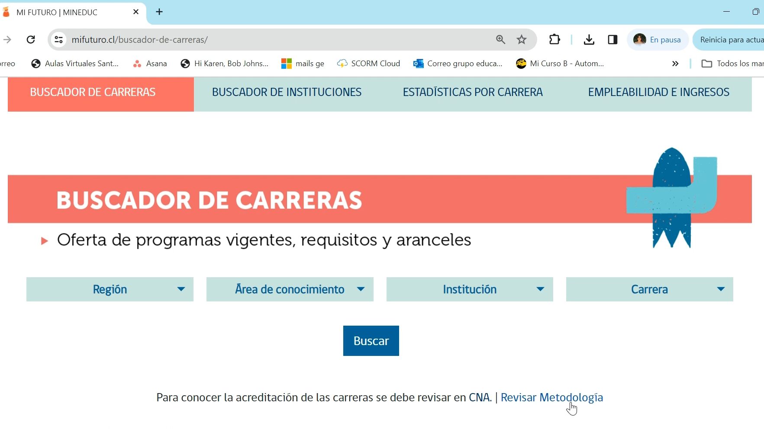
Método
TALLER 5 - PROGRAMA DE EXPLORACIÓN VOCACIONAL
Paso 5 (ejemplo): Donde dice “Región” seleccionaremos Región Metropolitana. Esto significa que en esta búsqueda solo queremos resultados de CFT, IP y Universidades de la región metropolitana.

Slide 15
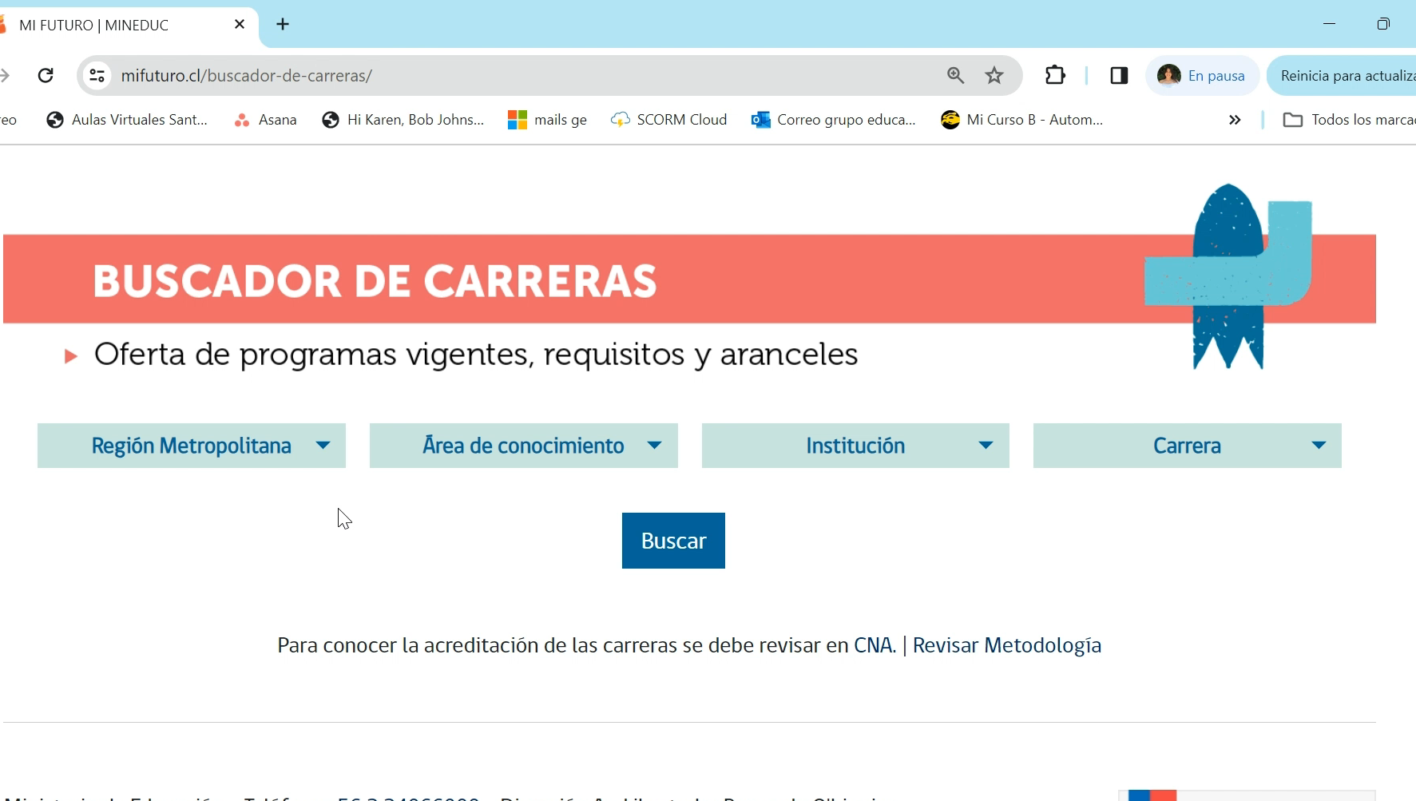
Método
TALLER 5 - PROGRAMA DE EXPLORACIÓN VOCACIONAL
Paso 6 (ejemplo): Donde dice “Área de conocimiento” seleccionar Administración y Comercio.
Ahora haremos clic en buscar, si revisas al final de la página tenemos más de 1000 carreras de diferentes tipos de instituciones. Lo haremos más preciso.

Slide 16
Método
TALLER 5 - PROGRAMA DE EXPLORACIÓN VOCACIONAL
Paso 7(ejemplo): donde dice “Instituciones” seleccionar IP DUOC UC.
Paso 8 (ejemplo): en “Carrera” seleccionar Administración hotelera.
Ahora haremos clic en buscar, tenemos 1 carrera que dicta esta institución, relacionada con Administración y Comercio.

Slide 17
Método
TALLER 5 - PROGRAMA DE EXPLORACIÓN VOCACIONAL
PASO 9: En los resultados, haremos clic en Ver Ficha de la carrera Administración Hotelera. ¡Ya tenemos la ficha de la carrera!

Slide 18
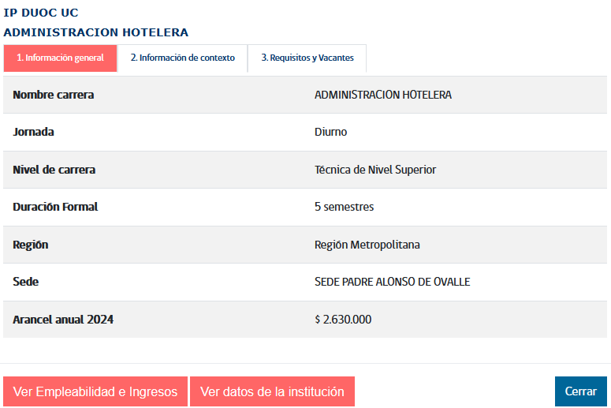


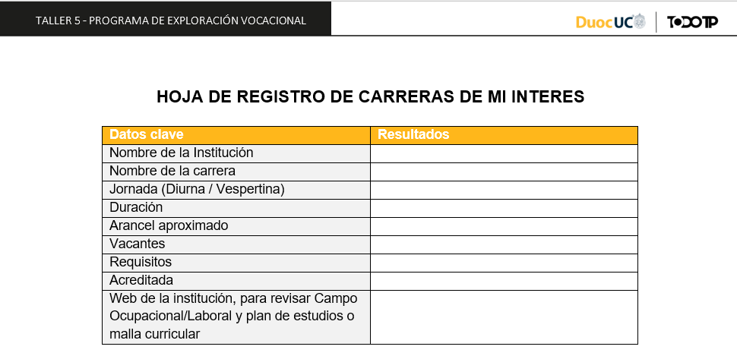
Método
TALLER 5 - PROGRAMA DE EXPLORACIÓN VOCACIONAL
PASO 10: Aquí recogeremos los siguientes datos: Nombre de la Institución, Nombre de la carrera, Jornada (Diurna / Vespertina), Duración y Arancel aproximado (valor anual) y los llevaremos a nuestra hoja de registro. Esto nos ayudará a tener un orden para no confundir datos.

Slide 19
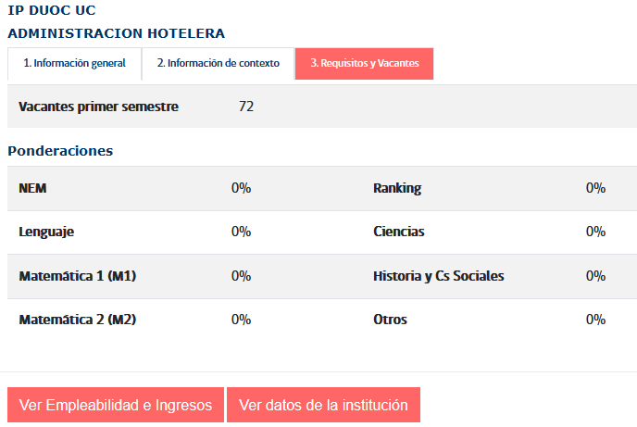
Método
TALLER 5 - PROGRAMA DE EXPLORACIÓN VOCACIONAL
PASO 11: Para conocer los siguientes datos hacer clic en el punto 3. Requisitos y Vacantes. Aquí verás las vacantes que tuvo este IP y en Ponderaciones verás que tipo de requisitos solicitan.

Slide 20
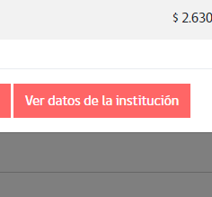
Método
TALLER 5 - PROGRAMA DE EXPLORACIÓN VOCACIONAL
PASO 12: Para conocer los últimos datos, al final de la ventana que estás visualizando, hacer clic en Ver datos de la institución, se abrirá una nueva ventana y debajo del nombre de la institución hacer clic en Ver Ficha, aquí podrás ver si está acreditada y su dirección web.

Slide 21
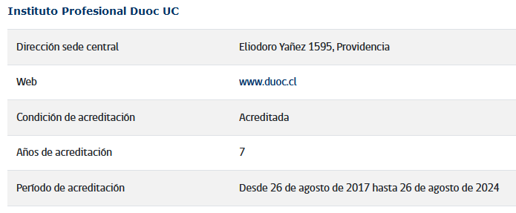
Método
TALLER 5 - PROGRAMA DE EXPLORACIÓN VOCACIONAL
PASO 12: Para conocer los últimos datos, al final de la ventana que estás visualizando, hacer clic en Ver datos de la institución, se abrirá una nueva ventana y debajo del nombre de la institución hacer clic en Ver Ficha, aquí podrás ver si está acreditada y su dirección web.

Slide 22
Método
TALLER 5 - PROGRAMA DE EXPLORACIÓN VOCACIONAL
PASO 13: Con la web de la institución, podrás profundizar revisando 2 temas relevantes de la carrera: Campo Ocupacional/Laboral y plan de estudios o malla curricular.
El campo ocupacional o laboral de una carrera te proporciona una visión clara de lo que puedes esperar después de graduarte.
Se refiere al conjunto de oportunidades de trabajo, roles, y entornos en los que puedes desempeñarte profesionalmente.
Es decir, te ayuda a entender la demanda de profesionales en esa área, las perspectivas de empleo a futuro y te da una idea de la variedad de puestos de trabajo que podrías ocupar, lo que te permite evaluar si esos roles se alinean con tus intereses y habilidades.
El plan de estudios te muestra las asignaturas que se verán cada año en la carrera.

Slide 23
Practiquemos juntos
TALLER 5 - PROGRAMA DE EXPLORACIÓN VOCACIONAL
Haz una lista de 3 a 5 carreras o más si tienes variados intereses para investigar.
Si no sabes o no has definido cuáles son las de tu interés, comienza eligiendo algunas carreras en base a temas o materias de interés en el liceo, para que puedas manejar el método.
Recuerda que conocer los datos clave de cada carrera te servirá también para descartar aquellas que no se alinean con tus intereses.
Busca a compañeros/as de clases que tengan interés en la misma carrera o similar. Y comparte que información tienes de esas carreras, partiendo por los datos clave u otros.
Finalmente, en casa u otro espacio busca la información que necesitas y mantenla ordenada en la Hoja de registros.
Notes:
El facilitador comienza contextualizando la actividad proponiendo una breve conversación respecto del autoconocimiento mediante preguntas dirigidas a los estudiantes. Durante la conversación, la intención del facilitador debe ser el dirigir la reflexión del curso hacia la idea de que, si nos conocemos mejor, entonces podemos tomar mejores decisiones.
En la lámina, se propone una lista de preguntas para entablar la conversación, las cuales pueden complementarse por otras formuladas por el facilitador.
Al terminar la conversación inicial, el facilitador parafrasea algunos comentarios de sus estudiantes para explicar la importancia de que, dentro del contexto de actividades que buscan orientarlos respecto de sus trayectorias vitales futuras, dediquemos un tiempo a pensarnos a nosotros mismos.
Finalmente, explica que hoy haremos justamente eso, revisando nuestra propia historia a través de la confección de una línea de tiempo de nuestras vidas.

Slide 24
Practiquemos juntos
TALLER 5 - PROGRAMA DE EXPLORACIÓN VOCACIONAL
Haz una lista de 3 carreras de tu interés.
Si no sabes o no has definido cuáles son las de tu interés, comienza eligiendo algunas carreras en base a temas o materias de interés en el liceo.
Busca a compañeros/as de clases que tengan interés en la misma carrera o similar. Y comparte que información tienes de esas carreras, partiendo por los datos clave u otros.
Finalmente, en casa u otro espacio busca la información que necesitas y mantenla ordenada en la Hoja de registros.
Sala de clases sin internet
Notes:
El facilitador comienza contextualizando la actividad proponiendo una breve conversación respecto del autoconocimiento mediante preguntas dirigidas a los estudiantes. Durante la conversación, la intención del facilitador debe ser el dirigir la reflexión del curso hacia la idea de que, si nos conocemos mejor, entonces podemos tomar mejores decisiones.
En la lámina, se propone una lista de preguntas para entablar la conversación, las cuales pueden complementarse por otras formuladas por el facilitador.
Al terminar la conversación inicial, el facilitador parafrasea algunos comentarios de sus estudiantes para explicar la importancia de que, dentro del contexto de actividades que buscan orientarlos respecto de sus trayectorias vitales futuras, dediquemos un tiempo a pensarnos a nosotros mismos.
Finalmente, explica que hoy haremos justamente eso, revisando nuestra propia historia a través de la confección de una línea de tiempo de nuestras vidas.

Slide 25
Cierre
TALLER 5 - PROGRAMA DE EXPLORACIÓN VOCACIONAL
¿De los datos clave cuál te resulta más relevante?, ¿De las carreras que has investigado, qué información te pareció más llamativa?
¡Recuerda que no estas decidiendo aún, solo analizas tus mejores oportunidades!.
Continúa investigando varias carreras y ordenando la información para cuando tengas que decidir. El próximo taller veremos si ¿hay empleos para la carrera que te interesa? y ¿cuánto podrías ganar?.
Notes:
El facilitador comienza contextualizando la actividad proponiendo una breve conversación respecto del autoconocimiento mediante preguntas dirigidas a los estudiantes. Durante la conversación, la intención del facilitador debe ser el dirigir la reflexión del curso hacia la idea de que, si nos conocemos mejor, entonces podemos tomar mejores decisiones.
En la lámina, se propone una lista de preguntas para entablar la conversación, las cuales pueden complementarse por otras formuladas por el facilitador.
Al terminar la conversación inicial, el facilitador parafrasea algunos comentarios de sus estudiantes para explicar la importancia de que, dentro del contexto de actividades que buscan orientarlos respecto de sus trayectorias vitales futuras, dediquemos un tiempo a pensarnos a nosotros mismos.
Finalmente, explica que hoy haremos justamente eso, revisando nuestra propia historia a través de la confección de una línea de tiempo de nuestras vidas.

Slide 26
Las trayectorias educativas
TALLER 5 - PROGRAMA DE EXPLORACIÓN VOCACIONAL
Módulo 2 - Taller 5

